Slide 1


PHÒNG GIÁO DỤC VÀ ĐÀO TẠO QUẬN LONG BIÊN
TRƯỜNG MẦM NON HOA TRẠNG NGUYÊN
LĨNH VỰC PHÁT TRIỂN NHẬN THỨC
Đề tài: khám phá sự kỳ diệu của mút xốp
Lứa tuổi: 4- 5 tuổi

Slide 2


NHẠC ẢO THUẬT

Slide 3
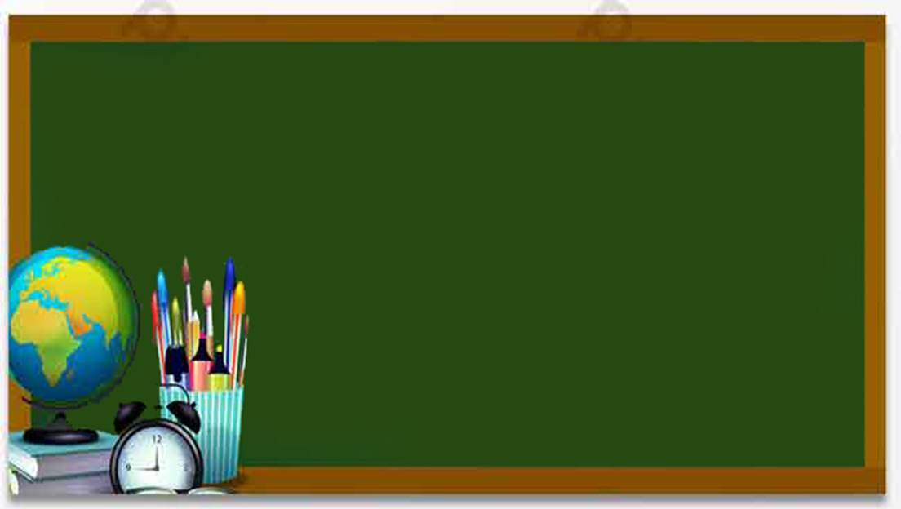
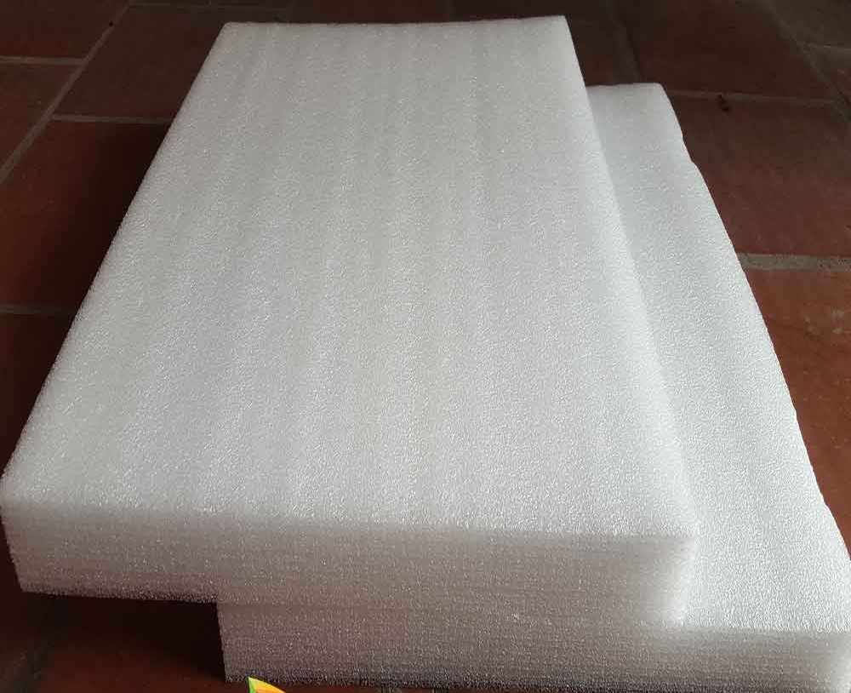
Hình ảnh mút xốp

Slide 4

GIÁO VIÊN HƯỚNG DẪN

Slide 5

ỨNG DỤNG CỦA MÚT XỐP
TRONG CUỘC SỐNG

Slide 6
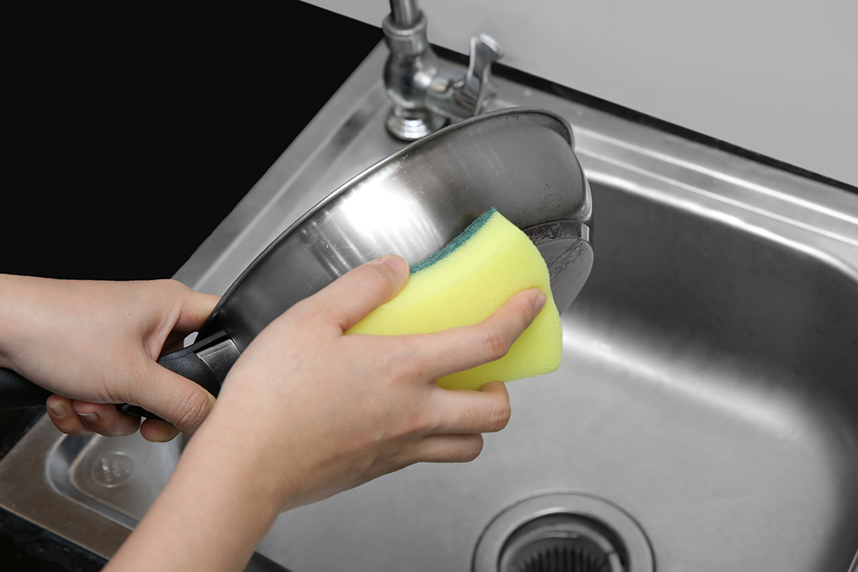

Slide 7
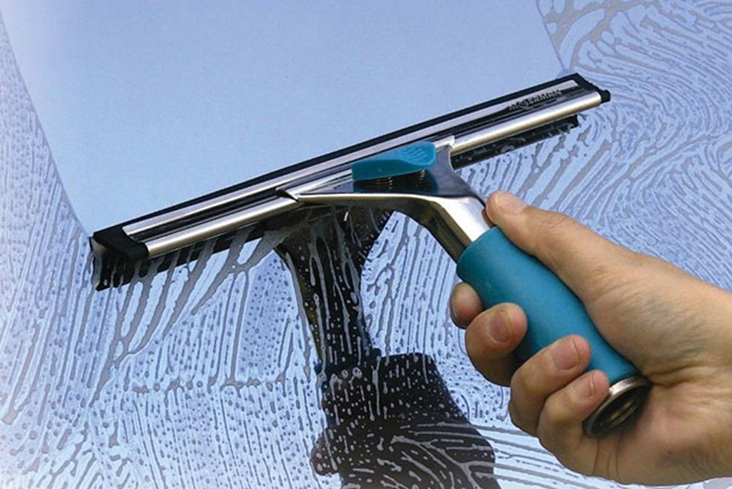

Slide 8
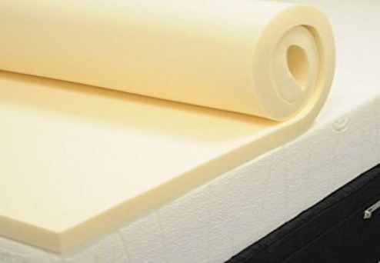
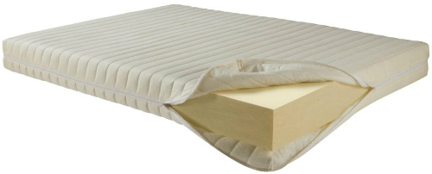

Slide 9
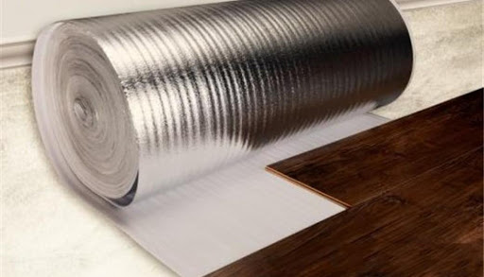

Slide 10

TRẺ TRẢI NGHIỆM
In hình
In ngón tay
In con dấu
Nhuộm xốp màu
Nhuộm màu
Lau dọn đồ chơi
Lau đồ dùng
Sắp xếp đồ chơi trên giá

Slide 11

Vẽ mút xốp

